Slide 1
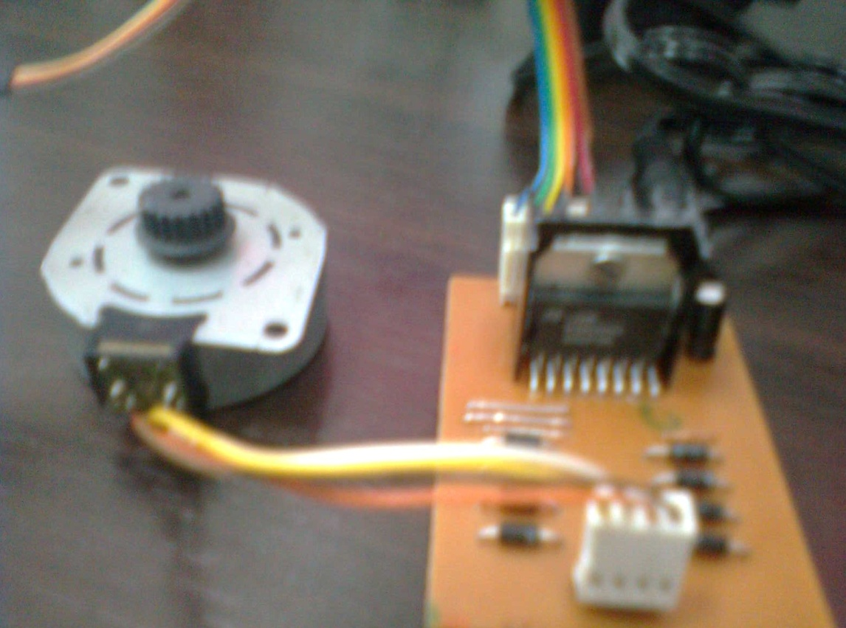
لوحة التوسعة الثالثة التي تم تنفيذها في المخبر :
دارة قيادة لمحرك الخطوي
To Spartan-3AN FPGA Starter Kit

Slide 2
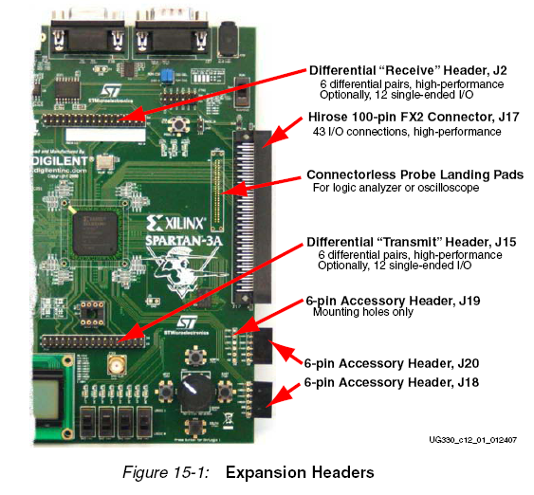

Vcc Gnd V14 V15 W16 V16

Slide 3
